Slide 1
Fundamentos de Cloud con Microsoft Azure
Ing. Keneth Murillo
AI & Cloud & DevOps Architect
MCT | Scrum Master Certified

Slide 2



Keneth Murillo
AI & Cloud & DevOps Architect
MCT | Scrum Master Certified
@kenethmurillo
../in/kenethmurillo/
keneth.murillo@outlook.com

Slide 3
Agenda
Introducción a la Nube
Patrones en la Nube
Microsoft Azure
Demostración

Slide 4

Introducción a la computación en la nube
Notes:
Visión general Este módulo incluye las siguientes secciones: Descripción general de Cloud Computing Patrones de computación en la nube Componentes de proceso de Microsoft Azure Otros servicios de Microsoft Azure Objetivo Después de este módulo, usted será capaz de: Objetivo 1: Objetivo 2: Objetivo 3: Después de esta lección, usted será capaz de: Objetivo Objetivo ¿Por qué deberías aprender este material? <Inserte un párrafo que explique por qué es útil aprender este material>
[EDITOR] TWB_Shalini:
Thursday, October 03, 2013 Please update the placeholder content.

Slide 5
Patrones de computación en la nube
Encendido y apagado
Inactivity
Period
Cargas de trabajo de encendido y apagado (por ejemplo, trabajo por lotes) Se desperdicia una capacidad sobreaprovisionada El tiempo de comercialización puede ser engorroso
Compute
t
Creciendo rápidamente
Los servicios exitosos deben crecer/escalar Mantenerse al día con el crecimiento es un gran desafío de TI No se puede aprovisionar hardware lo suficientemente rápido
Compute
t
Explosión impredecible
Compute
Pico inesperado/no planificado de la demanda El pico repentino afecta el rendimiento No se puede sobredisponer para casos extremos
t
Ráfaga predecible
Compute
Servicios con tendencias de microestacionalidad Picos debidos al aumento periódico de la demanda Complejidad de TI y capacidad desperdiciada
t
Notes:
The cloud computing patterns about why someone would want to shift from on-premises solutions into Microsoft Azure are self-explanatory. Have customers think about the applications that they currently have, to determine if they fit into this picture.
Understand, though, that just because a customer wants elasticity, it does not mean that their app is built for it.

Slide 6



Computación en la nube
IaaS
PaaS
SaaS
Infrastructure as a Service
Platform as a Service
Software as a Service
Anfitrión
Construir
Consumir
Notes:
Slide Objectives
Explain the three established terms in the industry for cloud services
Speaker Notes
There is a lot of discussions in the industry about different terms like PaaS, IaaS, and SaaS
Since PDC08, when we first announced Microsoft Azure, our focus has been on delivering:
A PaaS offering with which you can build applications
An offering in which the platform abstracts you from the complexities of building and running applications
We fundamentally believe that the future path forward for development is by providing a platform. In fact, as you will see in a few minutes, we believe that there are a number of new capabilities that should be delivered as services to the platform
Notes
There is a lot of uncertainty in the industry when it comes to the cloud
It is important that you understand:
What is happening in the industry
What we think about the cloud
The industry has defined three categories of services, which is the most commonly used taxonomy for differentiating between the types of cloud services
IaaS: A set of infrastructure-level capabilities, such as an Operating System (OS) and network connectivity, that are delivered as pay-for-use services and can be used to host applications
PaaS: Higher-level sets of functionality that are delivered as consumable services for developers who are building applications. PaaS is about abstracting developers from the underlying infrastructure to enable applications to be composed quickly
SaaS: Using a service delivery model, applications are delivered for organizations to consume and use. Typically, an organization would pay for the use of the application. Alternately, the application could be monetized through ad revenue
[EDITOR] TWB_Trevor:
04 October 2013 What does “PDC08” refer to? Is it a reference to the Professional Developers Conference held in 2008?

Slide 7
Plataforma como servicio (PaaS)
Plataforma como servicio (PaaS) es un entorno de desarrollo e implementación completo en la nube, con recursos que permiten entregar todo, desde aplicaciones sencillas basadas en la nube hasta aplicaciones empresariales sofisticadas habilitadas para la nube. Compras los recursos que necesitas a un proveedor de servicios en la nube, a los que accedes a través de una conexión segura a Internet, pero solo pagas por el uso que haces de ellos.

Slide 8
Escenarios PaaS habituales
Normalmente, las organizaciones utilizan PaaS en estos casos:
Marco de desarrollo. PaaS proporciona un marco que los desarrolladores pueden ampliar para desarrollar o personalizar aplicaciones basadas en la nube. De forma similar a la creación de una macro en Excel, PaaS permite a los desarrolladores crear aplicaciones usando componentes de software integrados. Se incluyen características de la nube como escalabilidad, alta disponibilidad y funcionalidad multiinquilino, lo que reduce la cantidad de código que tienen que escribir los desarrolladores.
Análisis o inteligencia empresarial. Las herramientas que se proporcionan como servicio con PaaS permiten a las organizaciones llevar a cabo análisis y minería de datos, obtener información privilegiada, detectar patrones y predecir resultados con el fin de mejorar las previsiones, las decisiones sobre el diseño de productos, el retorno de las inversiones y otras decisiones empresariales.
Servicios adicionales. Los proveedores de PaaS pueden ofrecer otros servicios que mejoren las aplicaciones, como flujo de trabajo, directorios, seguridad y programación.

Slide 9
Ventajas del PaaS
Al proporcionar infraestructura como servicio, PaaS aporta las mismas ventajas que IaaS. Pero las características adicionales, como herramientas de desarrollo y otras herramientas empresariales, te ofrecen más ventajas:
Reduce el tiempo de codificación. Las herramientas de desarrollo de PaaS pueden reducir el tiempo que se tarda en programar aplicaciones nuevas con componentes de aplicación preprogramados que están integrados en la plataforma, como flujos de trabajo, servicios de directorio, características de seguridad, búsqueda, etc.
Agrega capacidades de desarrollo sin aumentar el personal. Los componentes de plataforma como servicio pueden aportar a tu equipo de desarrollo nuevas características sin necesidad de contratar personal especializado.
Desarrolla para varias plataformas, como la móvil, con más facilidad. Algunos proveedores de servicios te ofrecen opciones de desarrollo para varias plataformas, como PC, dispositivos móviles y exploradores, lo que agiliza y facilita el desarrollo de aplicaciones multiplataforma.

Slide 10
Infraestructura como servicio (IaaS)
La infraestructura como servicio (IaaS) es un tipo de servicio de informática en la nube que ofrece recursos esenciales de proceso, almacenamiento y redes a petición que son de pago por uso. IaaS es uno de los cuatro tipos de servicios en la nube, junto con el software como servicio, la plataforma como servicio y la tecnología sin servidor.
La migración de la infraestructura de tu organización a una solución de IaaS ayuda a reducir el mantenimiento de los centros de datos locales, a ahorrar dinero en los costes de hardware y a obtener información empresarial en tiempo real. Las soluciones de IaaS ofrecen la flexibilidad necesaria para escalar y reducir verticalmente los recursos de TI a petición. También ayudan a aprovisionar rápidamente nuevas aplicaciones y a aumentar la confiabilidad de la infraestructura subyacente.

Slide 11
Ventajas del IaaS
Reduce los gastos de capital y optimiza los costes
La infraestructura como servicio (IaaS) elimina el coste de configurar y administrar un centro de datos físico, lo que la convierte en una opción rentable para migrar a la nube. Los modelos de suscripción de pago por uso que usan los proveedores de IaaS ayudan a reducir los costes del hardware y el mantenimiento, y permiten al equipo de TI centrarse en el negocio principal.
Aumenta la escala y el rendimiento de las cargas de trabajo de TI
IaaS permite adquirir escala mundial y afrontar picos de demanda de recursos. De este modo, puedes ofrecer recursos de TI a los empleados desde cualquier lugar del mundo con más rapidez y mejorar el rendimiento de las aplicaciones.
Aumenta la estabilidad, la confiabilidad y la compatibilidad
Con IaaS, no hay necesidad de mantener ni actualizar el software y el hardware, ni de solucionar problemas en los equipos. Con el contrato adecuado, el proveedor de servicios garantiza que la infraestructura es confiable y cumple los acuerdos de nivel de servicio.
Mejora la continuidad empresarial y la recuperación ante desastres
Lograr una alta disponibilidad, continuidad empresarial y recuperación ante desastres resulta caro, porque requiere una cantidad importante de tecnología y personal. Pero, con el acuerdo de nivel de servicio adecuado, IaaS ayuda a reducir este coste. También facilita el acceso a las aplicaciones y los datos con normalidad durante un desastre o una interrupción.

Slide 12
Software como servicio (SaaS)
El Software como servicio (SaaS) permite a los usuarios conectarse a aplicaciones basadas en la nube a través de Internet y usarlas. Algunos ejemplos comunes son el correo electrónico, los calendarios y las herramientas ofimáticas (como Microsoft Office 365).
SaaS ofrece una solución de software integral que se adquiere de un proveedor de servicios en la nube mediante un modelo de pago por uso.
Alquilas el uso de una aplicación para tu organización y los usuarios se conectan a ella a través de Internet, normalmente con un explorador web. Toda la infraestructura subyacente, el middleware, y el software y los datos de las aplicaciones se encuentran en el centro de datos del proveedor. El proveedor de servicios administra el hardware y el software y, con el contrato de servicio adecuado, garantizará también la disponibilidad y la seguridad de la aplicación y de tus datos. SaaS permite que tu organización se ponga en marcha y pueda ejecutar aplicaciones con un coste inicial mínimo.

Slide 13
Escenarios SaaS habituales
Si has utilizado un servicio de correo electrónico basado en Web, como Outlook, Hotmail o Yahoo! Mail, entonces ya has usado una forma de SaaS. Con estos servicios, inicias sesión en tu cuenta a través de Internet, a menudo desde un explorador web. El software de correo electrónico se encuentra en la red del proveedor de servicios, donde también se almacenan los mensajes. Puedes acceder a tu correo electrónico y a los mensajes almacenados desde un explorador web en cualquier equipo o dispositivo conectado a Internet.

Slide 14
Ventajas del SaaS
Obtén acceso a aplicaciones sofisticadas. Para ofrecer aplicaciones SaaS a los usuarios, no es necesario que compres, instales, actualices o mantengas ningún tipo de hardware, middleware o software. Con SaaS, incluso aplicaciones empresariales sofisticadas, como ERP y CRM, están al alcance de organizaciones que no cuentan con recursos para comprar, implementar y administrar la infraestructura y el software necesarios.
Paga solo por lo que uses. También ahorras dinero, porque el servicio SaaS permite escalar o reducir verticalmente los recursos en función del nivel de uso.
Usa software cliente gratuito. Los usuarios pueden ejecutar la mayoría de las aplicaciones SaaS directamente desde un explorador web sin necesidad de descargar e instalar ningún software, aunque algunas aplicaciones requieren complementos. Esto significa que no tienes que comprar ni instalar software especial para tus usuarios.
Moviliza a tus recursos fácilmente. Con SaaS, es muy fácil “movilizar” a tus recursos, porque los usuarios pueden acceder a las aplicaciones SaaS y a los datos desde cualquier equipo o dispositivo móvil conectado a Internet. No tienes que preocuparte de desarrollar aplicaciones que se ejecuten en diferentes tipos de equipos y dispositivos, puesto que eso ya lo ha hecho el proveedor de servicios. Además, no es necesario incorporar a personal cualificado para que administre los aspectos de seguridad inherentes a la informática móvil. Un proveedor de servicios elegido a conciencia garantizará la seguridad de tus datos, independientemente del tipo de dispositivo que los utilice.

Slide 15


Cloud Computing (continuación)
Packaged Software
Infrastructure
(as a Service)
Platform
(as a Service)
Software
(as a Service)
You manage
Applications
Applications
Applications
Applications
Data
You manage
Data
Data
Data
Runtime
Runtime
Runtime
Runtime
Managed by vendor
You manage
Middleware
Middleware
Middleware
Managed by vendor
Middleware
O/S
O/S
O/S
O/S
Virtualization
Virtualization
Managed by vendor
Virtualization
Virtualization
Servers
Servers
Servers
Servers
Storage
Storage
Storage
Storage
Networking
Networking
Networking
Networking
Notes:
Slide Objectives
Explain the differences and relationship between IaaS, PaaS, and SaaS in more detail
Speaker Notes
Another way to look at the cloud services taxonomy and how this taxonomy maps to the components in an IT infrastructure is as follows:
Packaged software: With packaged software, a customer would be responsible for managing the entire stack, ranging from the network connectivity to the applications
IaaS:
With IaaS, the lower levels of the stack are managed by a vendor. Some of these components can be provided by traditional hosters. In fact, most of them have moved to a virtualized offering
Very few actually provide an OS
The customer is still responsible for managing the OS through the applications
An obvious benefit with IaaS is that it frees the developer from many concerns when provisioning physical or Virtual Machines (VMs)
This was one of the earliest and primary use cases for Amazon Web Services Elastic Cloud Compute (EC2)
Developers were able to readily provision VMs (Amazon Machine Images, abbreviated as AMIs) on EC2, develop and test solutions and, often, run the results in production
The only requirement was a credit card to pay for the services
PaaS:
With PaaS, everything from the network connectivity through the runtime is provided and managed by the platform vendor
Microsoft Azure fits best in this category today
In fact, because we do not provide access to the underlying virtualization or OS today, we are often referred to as not providing IaaS
PaaS offerings further reduce the developer burden by additionally supporting the platform runtime and related application services
With PaaS, the developer can immediately begin creating the business logic for an application
Potentially, the increase in productivity is considerable. In addition, since the hardware and operational aspects of the cloud platform are also managed by the cloud platform provider, applications can quickly be taken from an idea to reality
SaaS:
Finally, with SaaS, a vendor provides the application and abstracts you from all of the underlying components
[EDITOR] Biju
04 October 2013 Kindly provide substantiation for the claim made against third-party software.

Slide 16
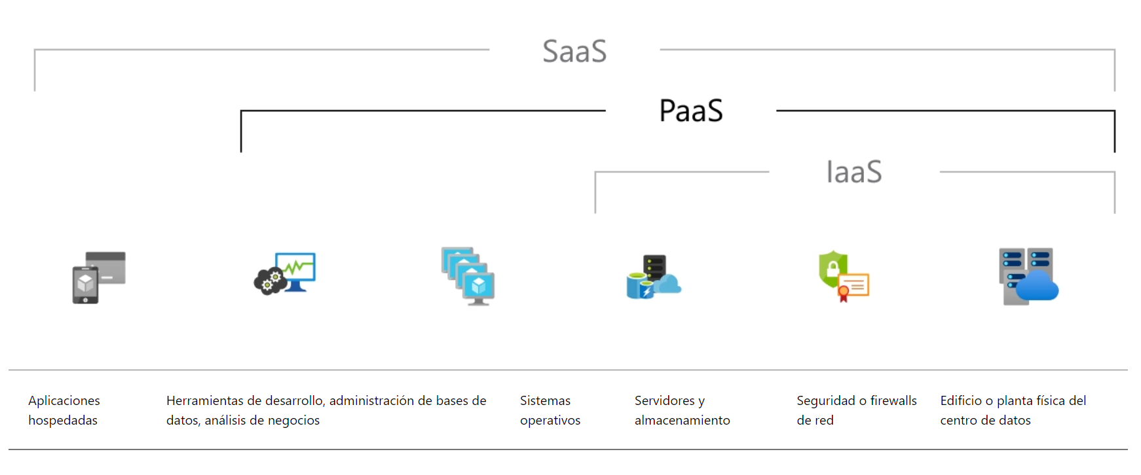
Cloud Computing (continuación)
Notes:
Slide Objectives
Explain the differences and relationship between IaaS, PaaS, and SaaS in more detail
Speaker Notes
Another way to look at the cloud services taxonomy and how this taxonomy maps to the components in an IT infrastructure is as follows:
Packaged software: With packaged software, a customer would be responsible for managing the entire stack, ranging from the network connectivity to the applications
IaaS:
With IaaS, the lower levels of the stack are managed by a vendor. Some of these components can be provided by traditional hosters. In fact, most of them have moved to a virtualized offering
Very few actually provide an OS
The customer is still responsible for managing the OS through the applications
An obvious benefit with IaaS is that it frees the developer from many concerns when provisioning physical or Virtual Machines (VMs)
This was one of the earliest and primary use cases for Amazon Web Services Elastic Cloud Compute (EC2)
Developers were able to readily provision VMs (Amazon Machine Images, abbreviated as AMIs) on EC2, develop and test solutions and, often, run the results in production
The only requirement was a credit card to pay for the services
PaaS:
With PaaS, everything from the network connectivity through the runtime is provided and managed by the platform vendor
Microsoft Azure fits best in this category today
In fact, because we do not provide access to the underlying virtualization or OS today, we are often referred to as not providing IaaS
PaaS offerings further reduce the developer burden by additionally supporting the platform runtime and related application services
With PaaS, the developer can immediately begin creating the business logic for an application
Potentially, the increase in productivity is considerable. In addition, since the hardware and operational aspects of the cloud platform are also managed by the cloud platform provider, applications can quickly be taken from an idea to reality
SaaS:
Finally, with SaaS, a vendor provides the application and abstracts you from all of the underlying components
[EDITOR] Biju
04 October 2013 Kindly provide substantiation for the claim made against third-party software.

Slide 17
Información general de Microsoft Azure

Slide 18
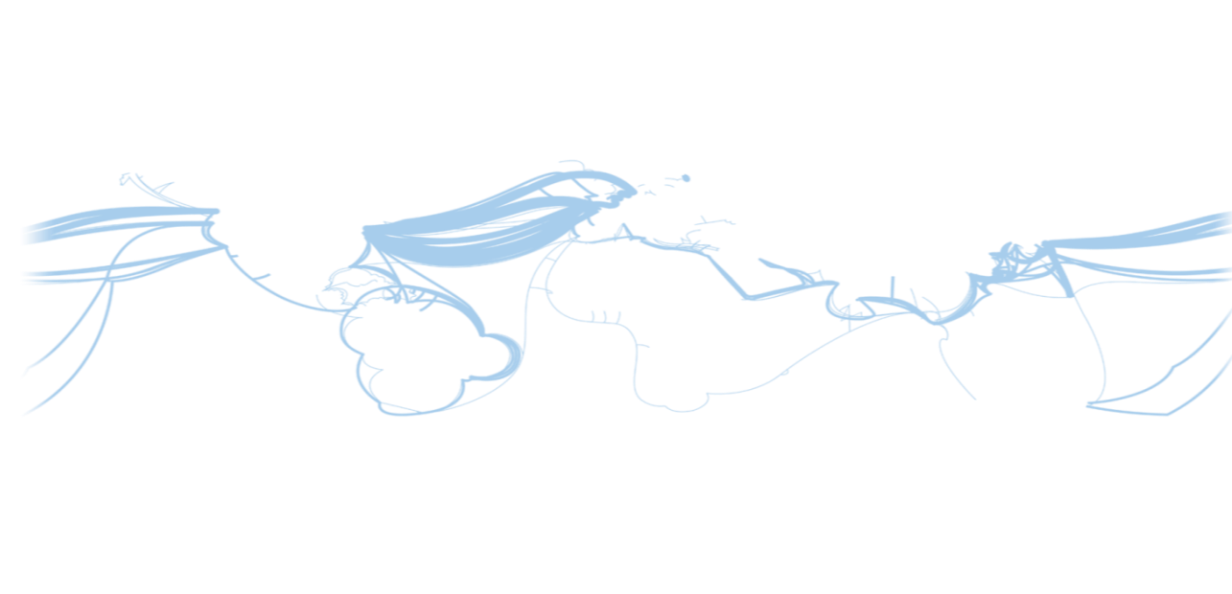
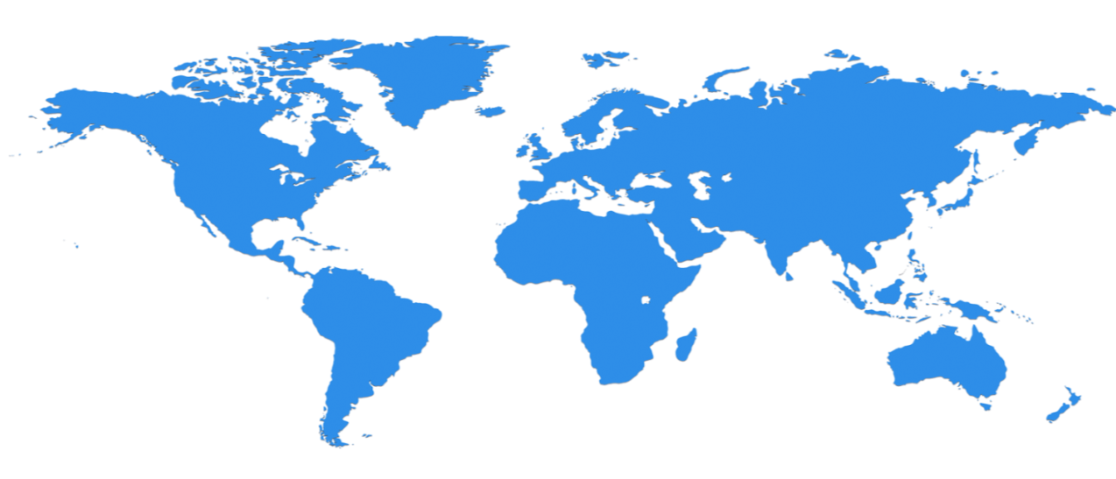

La infraestructura de hiperescala es el habilitador
27 regiones en todo el mundo, 22 ONLINE... gran capacidad en todo el mundo... creciendo cada año
North Central US
Illinois
United Kingdom
Regions
West Europe
Netherlands
Central US
Iowa
Canada Central
Toronto
Canada East
Quebec City
Germany North East
Magdeburg
China North *
Beijing
US Gov
Iowa
North Europe
Ireland
Germany Central
Frankfurt
China South *
Shanghai
Japan East
Tokyo, Saitama
West US
California
East US
Virginia
India Central
Pune
Japan West
Osaka
South Central US
Texas
East US 2
Virginia
US Gov
Virginia
India South
Chennai
India West
Mumbai
East Asia
Hong Kong
SE Asia
Singapore
Australia East
New South Wales
Brazil South
Sao Paulo State
Australia South East
Victoria
100+ centros de datos Top 3 redes del mundo 2,5 x AWS, 7 regiones de Google DC Serie G: la máquina virtual más grande del mundo, 32 núcleos, 448 GB de RAM, SSD ...
Operacional
Anunciado/No operativo
* Operado por 21Vianet
Notes:
This slide was taken from Azure EBC Deck FY16 v1.3.pptx
Speaker Notes
Microsoft Azure itself is deployed around the world
Microsoft Azure involves the concept of regions, which is where you select to place and run your code
Each region has a Microsoft Azure data center
These data centers are massive facilities that host tens of thousands or, in some cases, hundreds of thousands of servers
As shown on this slide, we also have a number of Content Delivery Network (CDN) edge points. They can be used to cache your content and deliver it even faster to customers
What you are
Once you build an application, you can choose any location in the world where you want to run it and you can move your workloads from region to region.
You can also:
Run your application in multiple regions simultaneously
Just direct traffic and customers to whichever version of the app is closest to them
That gives you a
Notes
Microsoft Azure services, such as compute and storage are now available in eight worldwide data centers with an additional 24 CDN endpoints
You cannot have a real cloud without a data center global footprint and a chance to reach a bigger customer base or audience in new markets
going to see in the next couple months and years is that we will rapidly expand our data center footprint around the world. As a result, you will have more options for running your applications

Slide 19
¿Cómo se incurre en cargos de Microsoft Azure?
Paga solo por lo que usas*
El uso de VM es por minuto
Máquinas virtuales (solo IaaS) que se detienen en Microsoft Azure, solo se aplican cargos de almacenamiento
*El proceso de facturación del Contrato Enterprise (EA) de Microsoft Azure difiere
Notes:
Speaker Notes
Before we dive into the tour of services is the approach we are taking with paying for services
This may be different for many of you who are familiar with hosting providers and on-premises systems
With Microsoft Azure, you pay only for what you use
There are no upfront costs
There is no need to buy any upfront server licenses; this is included in the price
Likewise, if you use a SQL database, through our SQL Database feature in Microsoft Azure, you do not have to buy a SQL Server license—this is also included in the price
For compute services, such as VMs and websites you only pay by the hour
This gives you the flexibility to run your applications very cost effectively
You can scale up and scale down your solutions or even turn them on and off as necessary
This also opens up a wide range of possibilities in terms of the new types of apps you can build
As of 6/3 charges are by the minute and stopped VMs do not incur charges
Pay only for what you use — The asterisk pertains to the fact that if you have a Microsoft Azure Enterprise Agreement (EA), charges are applied differently because you are purchasing a set number of Microsoft Azure hours per month ahead of the usage.
[EDITOR] TWB_Trevor:
04 October 2013 Should “compute services” be changed to “cloud services” as per the guidelines for Microsoft Azure in MSStyle?
[EDITOR] TWB_Trevor:
04 October 2013 Kindly change this date reference to mmm-dd-yyyy. Depending on the audience of the training, this date format may be interpreted incorrectly.

Slide 20


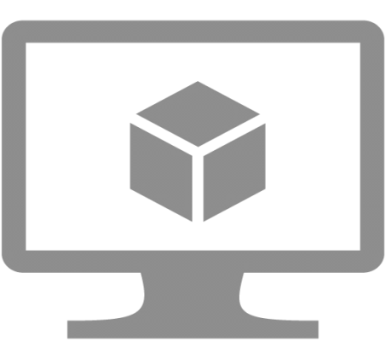
Microsoft Azure Compute
App Service
Cloud Services
Virtual Machines (VMs - IaaS)
Notes:
This is just the header slide for the three sections that we will discuss next.

Slide 21
Servicio de aplicaciones de Microsoft Azure
Servicio de aplicaciones: plataforma totalmente administrada en Azure para escenarios web, móviles y de integración. Esto incluye
Aplicaciones web: aplicaciones web de nivel empresarial
Aplicaciones de API: las aplicaciones de API del Servicio de aplicaciones de Azure se usan para desarrollar, publicar, administrar y monetizar las API.
Aplicaciones móviles: cree aplicaciones nativas y multiplataforma para aplicaciones iOS, Android y Windows o aplicaciones multiplataforma de Xamarin o Cordova (Phonegap)
Aplicaciones lógicas (versión preliminar): permite a los desarrolladores diseñar flujos de trabajo que articulan la intención mediante un desencadenador y una serie de pasos, cada uno invocando una aplicación de API del Servicio de aplicaciones.
Notes:
The purpose of this slide is NOT to do a demo, either functional or through the portal of all these features. You only need to give a brief description of what each piece does, reminding the students that we are focused on IaaS, nothing else
Web Apps Overview – Video http://azure.microsoft.com/en-us/services/app-service/web/, other info http://azure.microsoft.com/en-us/documentation/articles/app-service-web-overview/
Azure App Service and existing Azure services http://azure.microsoft.com/en-us/documentation/articles/app-service-changes-existing-services/
Mobile Apps – Video http://azure.microsoft.com/en-us/services/app-service/mobile/, other info http://azure.microsoft.com/en-us/documentation/articles/app-service-mobile-value-prop-preview/
API Apps – Video http://azure.microsoft.com/en-us/services/app-service/api/, other info http://azure.microsoft.com/en-us/documentation/articles/app-service-api-apps-why-best-platform/
Logic apps – Video - http://azure.microsoft.com/en-us/services/app-service/logic/, other info http://azure.microsoft.com/en-us/documentation/articles/app-service-logic-what-are-logic-apps/

Slide 22
Servicios en la nube de Microsoft Azure
Rol web: máquina virtual con IIS instalado
Rol de trabajo: máquina virtual sin IIS instalado
Capacidad para combinar múltiples configuraciones de roles dentro de un único servicio en la nube
Paquete: los archivos binarios de código fuente se empaquetan y se envían con el archivo de configuración a Azure.
Altamente escalable: puede superar la capacidad del número de máquinas de Aplicaciones web del Servicio de aplicaciones
Permite RDP en máquinas virtuales individuales
Los servicios en la nube también se usan para contener máquinas virtuales de IaaS (clásico)
Notes:
These are the basic points of what a Cloud Service is and what it does. General questions people want to know are about how does it compare to App Service Web Apps (typically limited to less VMs).
Cloud Services are also used to contain IaaS virtual machines (V1- Classic) – we will explain more about ‘classic’ and V2 later in the workshop

Slide 23
Vista de alto nivel de Virtual Machine Services
Recursos informáticos
Máquinas virtuales
Extensiones de VM
Recursos de almacenamiento
Funcionalidad de blobs, tablas, colas y archivos
Cuentas de almacenamiento (blobs): almacenamiento estándar y premium
Notes:
This is the 10,000 ft view of IaaS. You do not need to go in to detail for these items, this will all be performed as you progress through the workshop.
A. The IaaS machines are compute resources. In these compute resources you can deploy extensions
B. VMs are stored in Azure storage blobs in a storage account. There are both standard and premium storage accounts
C. VMs can be put into networks and the virtual machines have NICs that communicate on the network. Machines can be secured by Network security groups. V1-Classic VMs do not require a virtual network

Slide 24
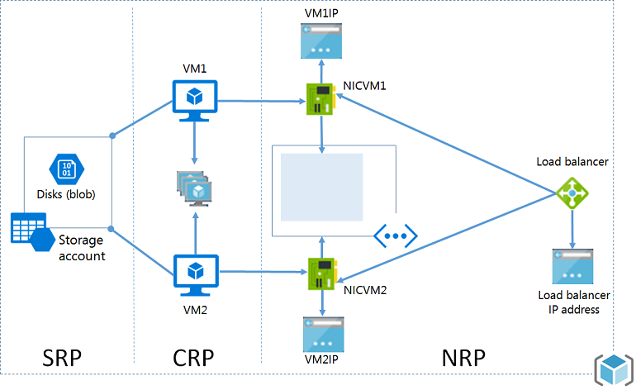
Modelo de gestión para PaaS/IaaS
ARM with Resource Providers
Notes:
Purpose of Slide
This slide is used to discuss at a high level the different management model for PaaS/IaaS
NOTES:
The new Resource Group management method
VMs reside in a storage account
You MUST have a virtual network
All resources are logically part of a group, unlike in the classic model
SRP – Storage Resource Provider
CRP – Compute Resource Provider
NRP – Network Resource Provider

Slide 25
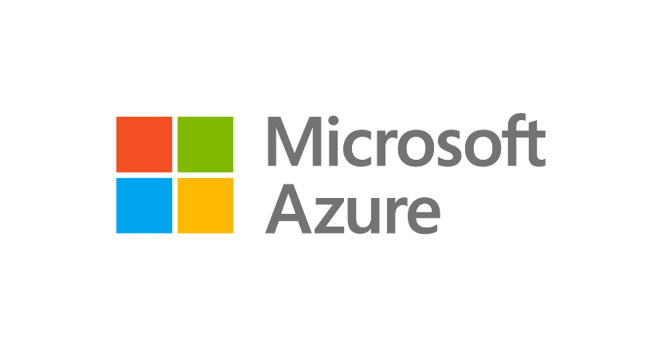
Develop
GitHub
Visual Studio
Visual Studio Code
Innovate at scale.
Deliver with confidence.
Microsoft Azure is the cloud with DevOps tooling built in
Operate
Deliver
Azure Monitor
Azure Policy
Azure Automation
Azure Security Center
Azure Boards
Azure Repos
Azure Pipelines
Azure Artifacts
Azure Test Plans
Azure Lab Services
Notes:
So, we’ve just run through our overall solution and how this addresses all four areas that enable you to innovate at scale, and deliver with confidence. We looked at how you can use:
Visual Studio and Visual Studio code to maximize developer efficiency
GitHub to accelerate collaboration and open source development practices
Azure DevOps to accelerate delivery of your products and
Azure Security & Management services to ensure your products operate reliably, scale and remain secure

Slide 26
The cloud with DevOps tools built in
Develop
IntelliJ
Eclipse
Advanced Workloads
Web + Mobile
Internet of Things
Core Infrastructure
Microservices
Compute
Containers
Security
Serverless
Storage
Identity
Collaborate
Management
Data + Analytics
Networking
Artificial Intelligence
Operate
Deliver
Ansible
Chef
ELK Stack
Grafana
Puppet
Jenkins
Maven
Packer
Terraform
Cognitive Services
High Performance
Computing
Azure Stack + Hybrid
Notes:
Not only do you get the most productive Developer and DevOps tools and platforms with GitHub and Microsoft Azure
But, because these are integrated with Microsoft Azure, you can deploy to and take advantage of our 140+ services that we have for your use
This is not a complete listing of all the of the services, but highlights some of the key/main areas that you can utilize to accelerate your innovation
You can deploy to our core infrastructure, or advanced platform as service workloads such as Azure Functions and Azure Kubernetes service
As well as leverage Microsoft and open source data solutions, AI and cognitive services
As well as extending your applications across Azure Stack and Hybrid deployments

Slide 27

Muchas gracias

